Slide 1
第 15 堂｜AI 是什麼
Lesson 15 | What is AI?
• 生活中的 AI 大搜查＋機器學習三步曲
AI Hunt in Daily Life + the three steps of machine learning
• 創科班 Little Makers Class
S.K.H. Lui Ming Choi Secondary School
1

Slide 2
物資表 Materials List
例子卡（A6 列印，每組十張，全班六組共六十張） Example cards (A6 printouts, 10 per group × 6 groups) × 每組 1 套 1 set per group
投影機＋電腦 Projector + computer × 1 套 1 set
白板＋磁貼分區 Whiteboard + magnetic zone labels × 1 套 1 set

Slide 3
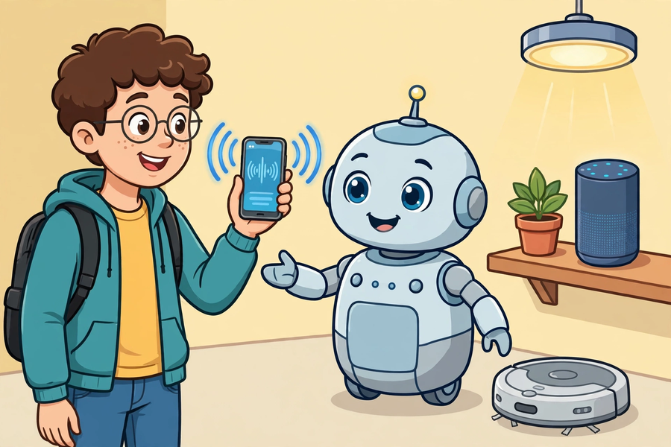

Slide 4
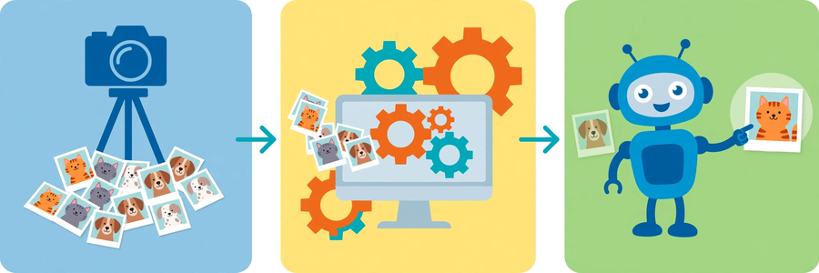
學習目標
Learning Objectives
• 為「人工智能」下一個簡單定義
Define AI simply
• 列出至少五個生活中的 AI 應用
List at least five AI applications in daily life
• 按序說出機器學習三步曲
State the three steps of machine learning in order
• 分類遊戲：十個例子答對至少八個
Classification game: at least 8/10 correct
2

Slide 5
引入：哪一張相片用了 AI？
Hook: Which photo used AI?
• 左：手機人像模式拍攝（背景模糊）
Left: portrait mode (blurred background)
• 右：普通模式拍攝
Right: normal mode
• 舉手投票，並說出你的理由
Vote by raising your hand and give your reason
3

Slide 6
分類遊戲：是 AI 嗎？
Classification Game: Is it AI?
• 每組十張例子卡，小組討論後分成「是 AI」／「不是 AI」兩疊，貼在白板分區上
Ten cards per group; sort into "AI" / "Not AI" piles on the board
• 例子：Siri 語音助手、微波爐、Netflix 推薦、人臉解鎖、計算機、掃地機械人、自動翻譯、電飯煲保溫、相簿人物分類、交通燈定時轉燈
Examples: Siri, microwave, Netflix, face unlock, calculator, robot vacuum, translation, keep-warm, photo grouping, traffic lights
4

Slide 7
什麼是 AI？
What is AI?
• 人工智能 ＝ 讓電腦模仿人類智能去完成任務的技術
AI = technology enabling computers to imitate human intelligence
• 關鍵：懂得「學習」和「適應」
Key: it "learns" and "adapts"
• AI 從數據中學習規律，再用規律做決定
AI learns patterns from data, then decides with those patterns
5

Slide 8
什麼不是 AI？
What is NOT AI?
• 只按固定程式執行的機器不是 AI
Machines following only fixed programs are not AI
• 計算機：3 + 5 永遠等於 8，永遠學不會新計法
Calculator: 3 + 5 is always 8; it never learns
• 電飯煲保溫：感應器＋固定程式，不會學習
Keep-warm: sensor + fixed program; never learns
6

Slide 9
機器學習三步曲
Three Steps of Machine Learning
• ① 收集數據：給電腦大量例子（一萬張貓狗相片）
1. Collect data: give many examples (10,000 cat/dog photos)
• ② 訓練：電腦分析例子，找出規律
2. Train: the computer analyses examples and finds patterns
• ③ 測試：用新例子考它，看看認得對不對
3. Test: check it with new examples
7

Slide 10
口訣＋重要提醒
Rhyme + Reminder
• 口訣：「有數據、先訓練、再測試」
Rhyme: "Get data, train first, then test"
• 數據是 AI 的糧食：愈多、愈多元，學得愈好
Data is AI's food: more and more diverse = better learning
• AI 按數據找規律，不是真正「理解」，也會出錯
AI finds patterns in data; it does not truly "understand" and can err
8

Slide 11
總結
Summary
• AI 的關鍵是學習和適應
The key of AI is learning and adapting
• 三步曲：收集數據 → 訓練 → 測試
Three steps: collect data → train → test
• AI 的能力來自數據
AI's ability comes from data
9

Slide 12
小測驗＋預告
Mini Quiz + Next Lesson
• 隨機抽問：機器學習三步曲是什麼？
Quick quiz: what are the three steps?
• 下堂：Prompt 工程——學寫提示，生成關愛海報
Next: Prompt Engineering — write prompts, generate caring posters
10

